Slide 1
SnagPy 4
Sergio Frasca
for the Rome Virgo Data Analysis group

Slide 2
Cose da discutere
Riflessioni sulla documentazione.
Sviluppo della classe «Intervals».
Sviluppi di grafica e statistica
Idee sui BSD
Punto critico: iniziare a «lavorarci». Posso proporre alcuni lavori non troppo impegnativi, ma utili, per iniziare.
Punto critico: sviluppare la lettura dai raw data (frame e HDF5), con l’uso della classe DS: non è difficile, ma non vorrei farlo io, a parte una supervisione per lo sviluppo dei DS.

Slide 3
Organizzazione dei moduli nel package SnagPy
Moduli nel folder SnagPy:
GD the management of the basic container class for 1-D data
GD2 for the 2-D data
DS data stream management
MGD multiple GD
BASIC general management routines
SERV service programming routines
ML_PY for using Matlab objects
STAT statistics
SIGNAL signal processing routines
IMAGE image processing
ASTROTIME time and astronomy routines
GWDATA gravitational wave data (sources, antennas, periods…)
PSS periodic source search
BSD BSD analysis
GWOTH other gw analysis
GUISNAG guis for SnagPy
PARGPU parallel and GPU computing
WEB_SNAG routines for the web and phone and tablets apps
DEEPSNAG deep learning for SnagPy
FANCY_FIG fancy figures and film
Maturo
Lavoro fatto
Qualcosa
Da fare
Altri subfolders:
- Exper experimental & test
- Pers personal
- Projects funz. e script per prog.
- Examples script di esempio
- Gwdata antenne, sour, ecc.
- Doc manuali e help

Slide 4
Di cosa parliamo
Documentazione
Classe Intervals
Filtri per dati bucherellati
Nuove funzioni grafiche e interattive
Lo sviluppo dei BSD

Slide 5
Documentazione
Cosa vogliamo documentare?
Che cosa è SnagPy
Come è strutturato Livello package
Come si installa
Quali classi di problemi può risolvere Livello modulo
Quali problemi può risolvere Livello sezione di modulo
Quali classi/funzioni offre e come si usano Livello funzione
Come si usano le funzioni per risolvere i problemi (tutorial)
Come si sviluppa Livelli ulteriori
Come si documenta

Slide 6
Documentazione
Come vogliamo la documentazione?
Chiara
Adeguata alla materia che si vuole documentare
Completa
Semplice da esplorare
Meglio: che invogli ad esplorare
Semplice da sviluppare
Magari «standard»
Magari «elegante»
«Professionale» ? Boh…

Slide 7
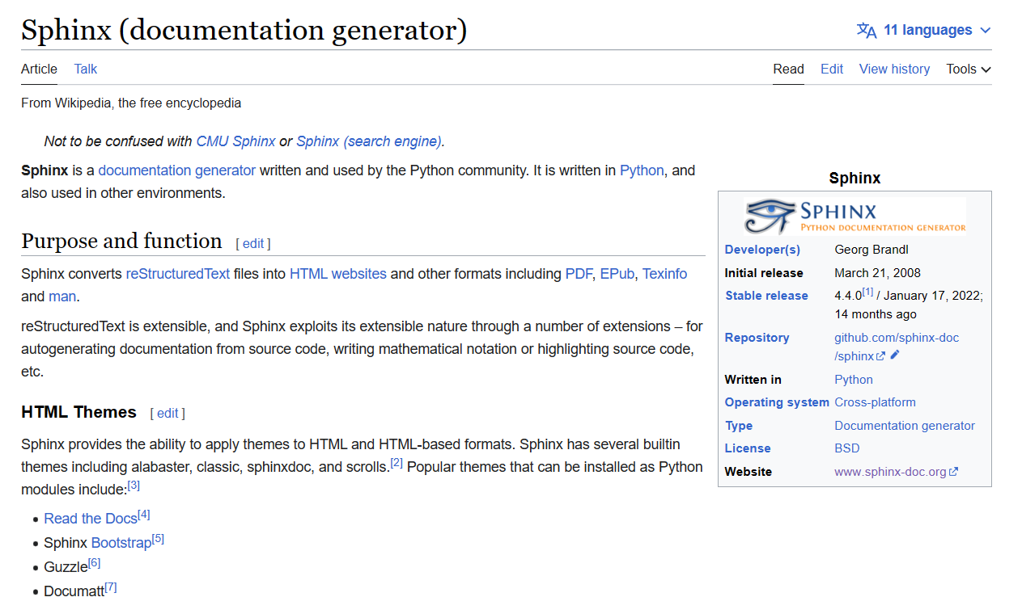
Documentazione: la proposta Sphinx

Slide 8
Documentazione: la proposta Sphinx
È in pratica un sistema di markup per scrivere documentazione, secondo un certo schema.
Occorre definire almeno due file, conf.py e index.rst:
Il primo con tutti i parametri utili, tra cui le «estensioni» che riteniamo ci occorrano (tra cui la 'sphinx.ext.autodoc’ per l’auto-documentazione delle funzioni e delle classi), il «tema» della documentazione e vari altri spesso di non immediata comprensione.
Il secondo (e gli altri) contengono la documentazione «vera» scritta in un linguaggio di markup, a volte piuttosto criptico.
A che serve? A parte l’autodoc (che, ricordo, è solo un’estensione), solo a imparare un inutile linguaggio.
Ma l’autodoc è sostanzialmente già interno a Python.

Slide 9
Documentazione: altri sistemi
(vedi https://en.wikipedia.org/wiki/Comparison_of_documentation_generators)
Ci sono vari sistemi di documentazione automatica per Python:
Doxygen
Epydoc
HeaderDoc
pdoc
pydoc
Sphinx
In particolare pydoc è il modulo standard di documentazione di Python
https://docs.python.org/3/library/pydoc.html

Slide 10
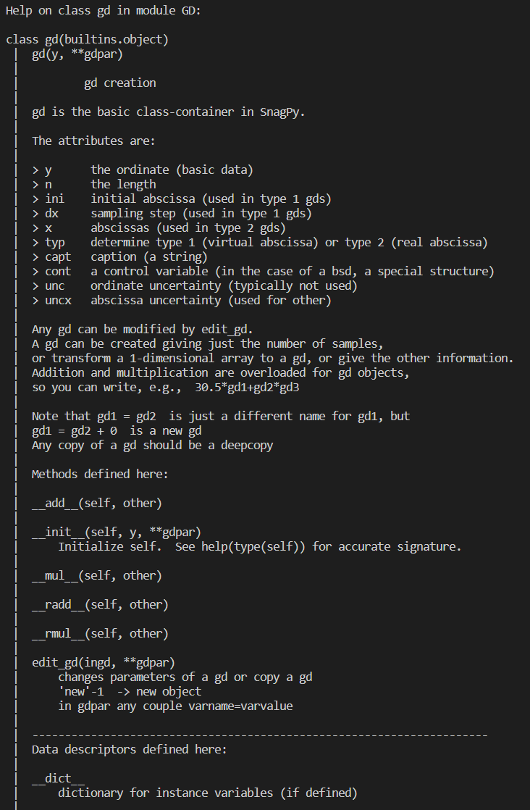
Auto-documentazione: come funziona su Python
La base è la cosiddetta «docstring», una stringa tra triplici apici posta all’inizio di un modulo o dopo la definizione di una funzione, di una classe o di un metodo. Questa compare come attributo __doc__ del modulo, della funzione, della classe o del metodo.
Per esempio, provare print(numpy.__doc__) o print(numpy.arange.__doc__) oppure, se si è installato una versione recente di SnagPy, print(GD.gd.__doc__).
O anche, usando la function help(), help(GD.gd), ottenendo il seguente testo:

Slide 11
Documentazione: basta?
Questo è quello che si ottiene anche con le altre auto-documentazioni, anche se in una forma forse più piacevole (cosa ottenibile in parte anche con pydoc). In questo caso senza dover imparare niente di nuovo (e di superfluo).
Ma basta?
Ricordiamo che occorre documentare:
a livello di package
a livello di modulo
a livello di sezione di modulo
a livello di classe/funzione
Con l’attuale sistema si copre solo il secondo e il quarto livello.
E gli altri?
(E poi ci sono la programming guide, la guida a come documentare e i tutorial)

Slide 12
Documentazione: la soluzione
La soluzione al problema si ha usando due «trucchi»:
per la documentazione di package, si introduce un package fittizio, chiamato SNAGPY, non contenente funzioni (o forse solo qualche funzione di servizio) con una opportuna docstring di modulo. Si potrebbe anche usare il modulo che gestisce il package __init__.py .
per la documentazione di sezione, vengono introdotte delle funzioni «finte», denominate «dummy_qualcosa» contenenti docstring con la documentazione delle varie sezioni, le quali sono elencate nella documentazione del modulo. Queste funzioni hanno ovviamente una docstring e possono avere del codice di servizio (per esempio la lista dei nomi delle funzioni più importanti della sezione) . Anche il modulo SNAGPY può avere funzioni dummy per gestire documentazione di livelli «ulteriori».
In questi elementi « dummy» ci possono essere riferimenti a documenti o siti esterni.
Nelle docstring possono essere anche inserite keywords per la ricerca testuale.

Slide 13
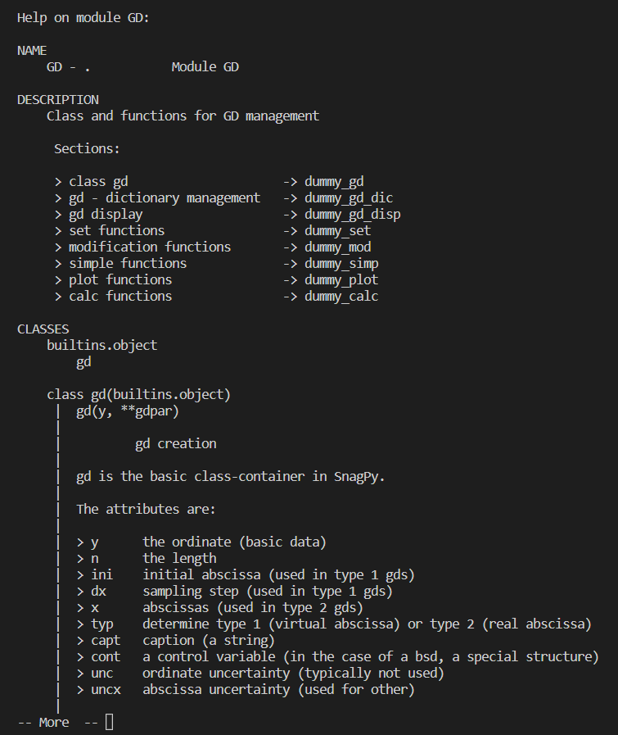
Documentazione
In Python c’è il comando help() o help(qualcosa)
Esempio di help(GD): --→
Notare le «sections» del modulo, con le relative «dummy_functions».
Le informazioni presenti possono essere gestite ovviamente in vario modo.
Penso di fare anche una gestione con GUI, per cui si possa passare tra le varie forme di documentazione in modo semplice ed intuitivo.
Scrivendo tutto in modo semplice e senza markup criptici.

Slide 14
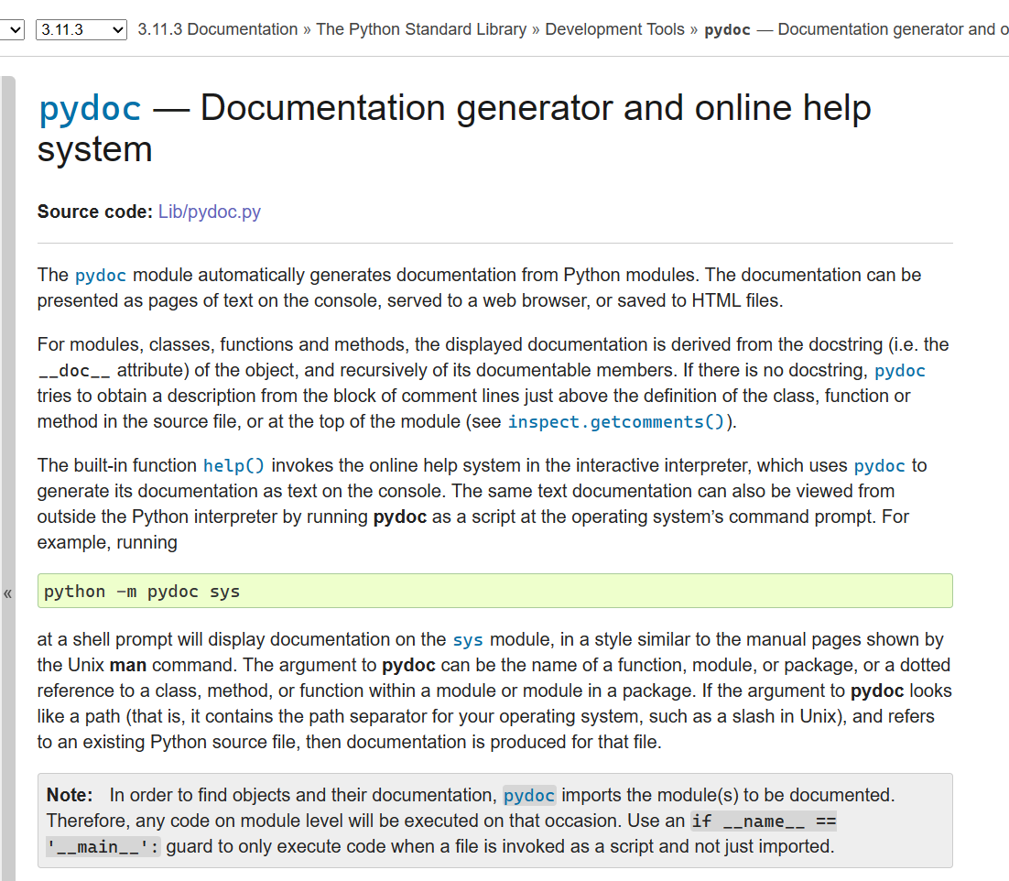
Documentation: pydoc
Fa parte della libreria standard di Python.

Slide 15
Documentation: pydoc e inspect
I moduli standard pydoc e inspect permettono di accedere alla documentazione e al codice dei moduli Python, sia di quelli standard, sia quelli di altri package, sia quelli utente.
Se si vuole utilizzarli, vanno «importati». Con essi si possono realizzare funzioni di documentazione e di help molto ricche.
Per un’introduzione, vedere per esempio http://robyp.x10host.com/3/pydoc.html e http://robyp.x10host.com/3/inspect.html
Per esempio, se si dà il comando (sul mio pc, altrove con ovvie modifiche):
pydoc.writedocs('D:\OneDrive\SF\_Prog\Python\SnagPy')
si creano in un attimo alcuni file *.html ; starting.html contiene…
(gli html creati li trovate nel folder html del github)

Slide 16
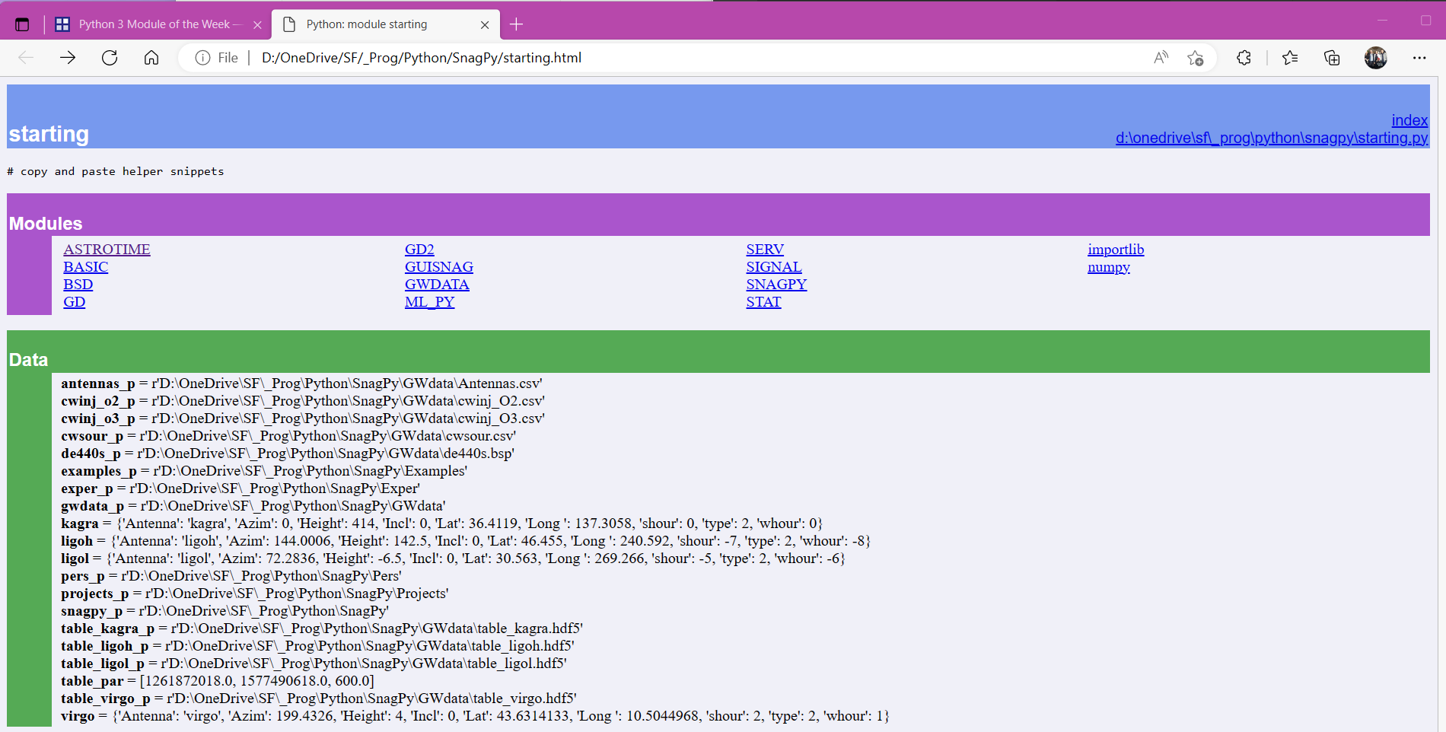

Slide 17
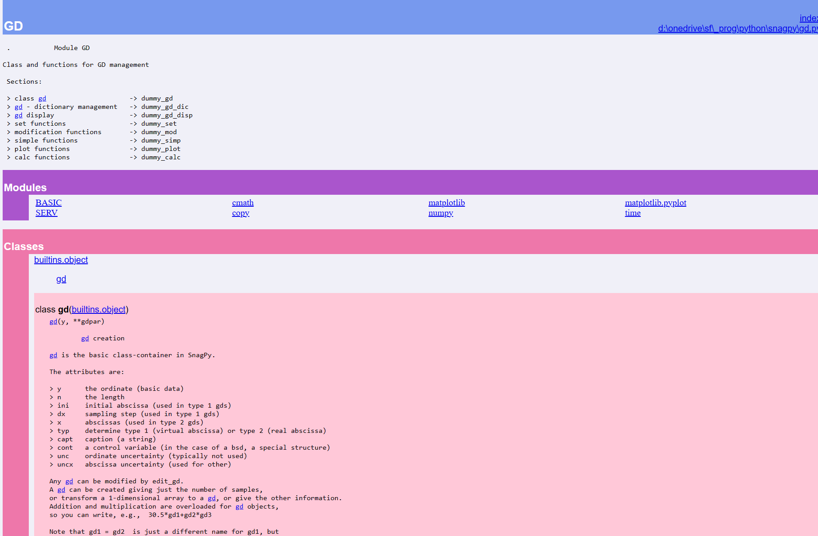
e cliccando per esempio su GD, si ha:

Slide 18
E tutto questo (e molto, molto altro) senza imparare rigidi linguaggi di markup.
Inoltre si possono creare o modificare da Python file Word, con le innumerevoli possibilità che ciò offre; per esempio si può usare un tema «Material Design», se si vuole, ma anche tanti altri.
Per quanto riguarda gli altri argomenti:
La programming guide, con la guida alla documentazione, sarà in Word
I tutorial saranno sviluppati con Jupyter
In prospettiva si potrebbe sviluppare un accesso a SnagPy, ed ovviamente alla sua documentazione, dal Web, e quindi anche da telefonini e tablet. Lo strumento ideale da utilizzare sarebbe Django.

Slide 19
Classe Intervals
Questa classe serve a gestire intervalli delle ascisse in gd e gd2 o, anche, in array a 1 o 2 dimensioni.
Ricordiamo che l’ascissa dei gd e la prima ascissa dei gd2 possono essere di tipo 1 (ascissa «virtuale», cioè uniforme) o 2 (ascissa «reale», cioè non necessariamente uniforme, ma libera. La seconda ascissa di un gd2 è invece sempre uniforme.
Questa è una classe complessa e importante!
Ecco gli attributi (in rosa quelli principali):
> lar array length
> nar second dimension of the array (def=1)
> cover total coverage (number of 1s, per row)
> typ 1 or 2 as GDs
> x0 initial abscissa value (def=0)
> dx abscissa step (def=1)
> x abscissa (in the case of typ=2)
> ini interval init index
> fin interval end index (excluded value)
> xini interval abscissa init
> xfin interval abscissa end (excluded value)
> label e.g. 'hole', 'data', 'good',...; default ‘’
ini e fin sono array (nel caso di gd o array 1D) o liste di array (nel caso di gd2 o array 2D)

Slide 20
Classe Intervals
Ci sono vari metodi e funzioni per gestire gli oggetti intervals. Eccone alcuni:
x2ind per passare da valori di ascissa a valori di indice
Ind2x per l’operazione inversa, da indici ad ascisse
full_ind2x per passare da indici ad ascisse sia per ini che per fin
cover_calc calcola i valori cover
mask2interv calcola intervals da una «maschera» (valori 0-1)
interv2mask calcola la «maschera» (valori 0-1) per un un intervals
interv2dict crea un dictionary da un intervals
x_interv crea l’intervals abscissa
show_interv mostra gli attributi di un intervals
check_interv controlla la correttezza formale di un intervals
invert_interv inverte un intervals
interv_and fa l’AND di più intervals
interv_or fa l’OR di più intervals
interv_coverage calcola la funzione coverage di più intervals (per ogni valore di ascissa quanti intervals sono su)
sel_interv seleziona i dati negli intervalli
data_interv calcola intervalli di dati significativi
stat_interv analisi statistica intervalli
win_interv finestratura per intervalli

Slide 21
Classe Intervals
Alcune di queste funzioni sono anche nella forma di metodi.
Ci sono poi alcune funzioni che utilizzano intervals per gestire la mancanza di dati:
data_interv trova ntervalli «data» o «holes»
show_nodata mostra la situazione «nodata»
C’è poi una funzione per calcolare finestre per spettri nel caso di dati bucherellati:
win_interv con vari criteri
La classe intervals è in sviluppo e si dovrebbe arricchire ulteriormente. Tra l’altro e’parzialmente sviluppata la funzione interv_code (e interv_decode) che offre un formato «naturalmente» compresso ai gd (e gd2).
Per esempio va sviluppata la gestione in «x» (ascisse fisiche).
Vanno sviluppate varie applicazioni, per esempio plot, mappe e statistiche.

Slide 22
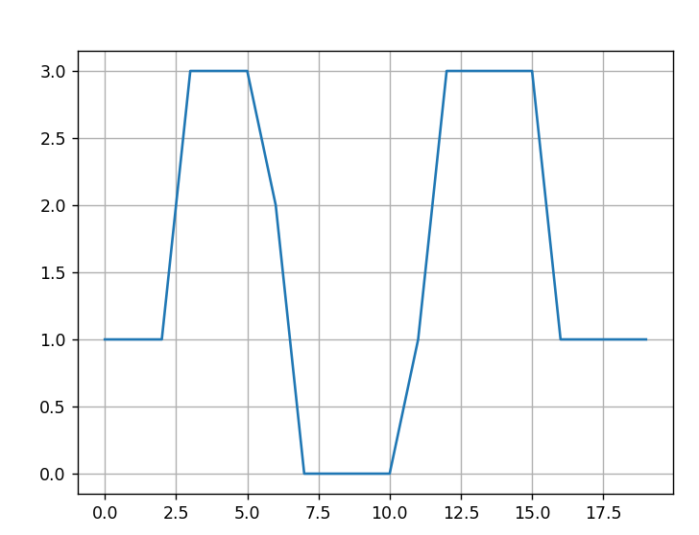
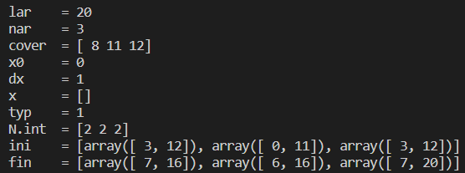

Classe Intervals: examp_interv_1.py
'''
Simple intervals operations
'''
import SERV,GD
A=SERV.intervals(20,ini=[3,12],fin=[7,16])
SERV.show_interv(A)
B=SERV.intervals(20,ini=[0,11],fin=[6,16])
SERV.show_interv_2(B)
C=SERV.intervals(20,ini=[3,12],fin=[7,20])
SERV.show_interv_2(C)
AA=SERV.invert_interv(A)
SERV.show_interv_2(AA)
BB=SERV.invert_interv(B)
SERV.show_interv_2(BB)
CC=SERV.invert_interv(C)
SERV.show_interv_2(CC)
D=SERV.interv_and(A,B,C)
SERV.show_interv_2(D)
E=SERV.interv_or(A,B,C)
SERV.show_interv_2(E)
cover=SERV.interv_coverage(A,B,C)
GD.newfig()
GD.plot_gd(cover)
I2D=SERV.collect_interv(A,B,C)
SERV.check_interv(I2D)
SERV.show_interv(I2D)
mask=interv2mask(I2D)

Slide 23
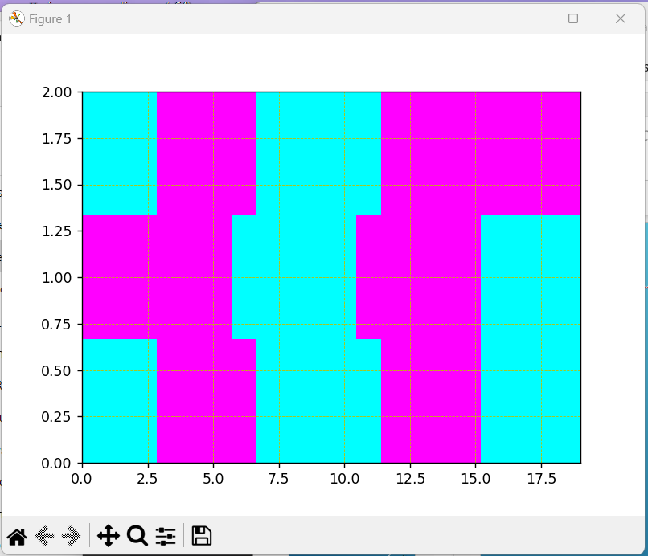
Classe Intervals
Mask visto con GD2.grey_map

Slide 24
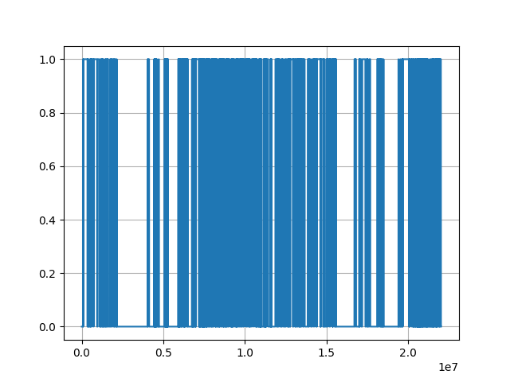
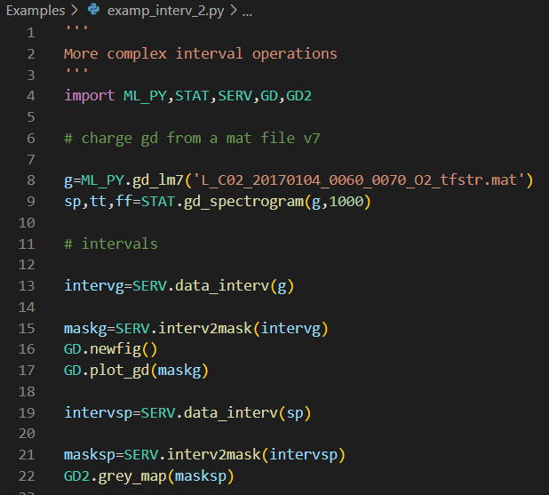
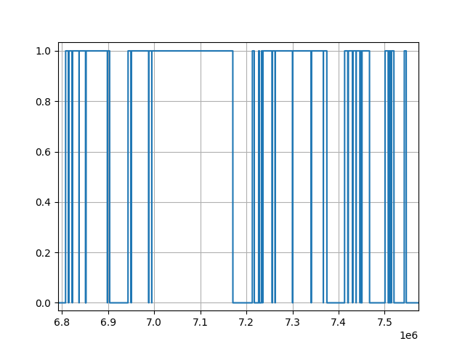
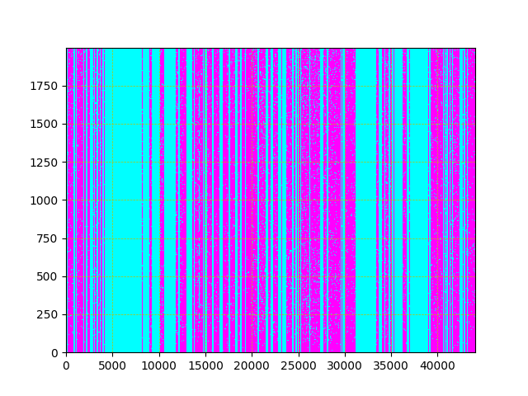
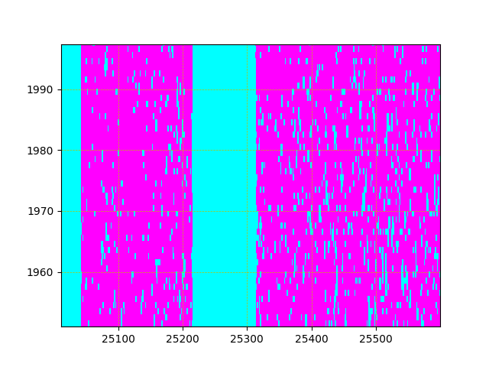
Classe Intervals: examp_interv_2.py

Slide 25
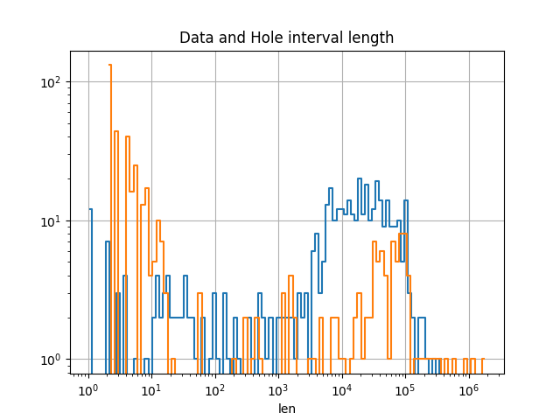
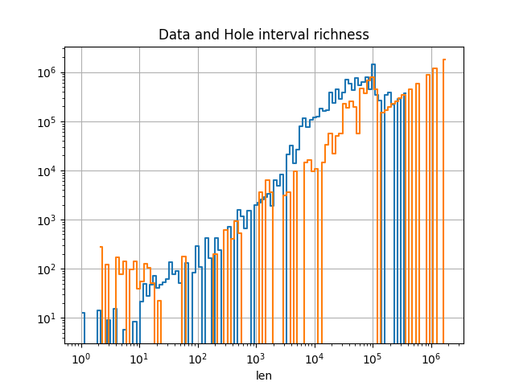
Classe Intervals: analysis of intervals of g
With:
>>> inter=SERV.data_interv(g)
>>> SERV.stat_interv(inter)

Slide 26
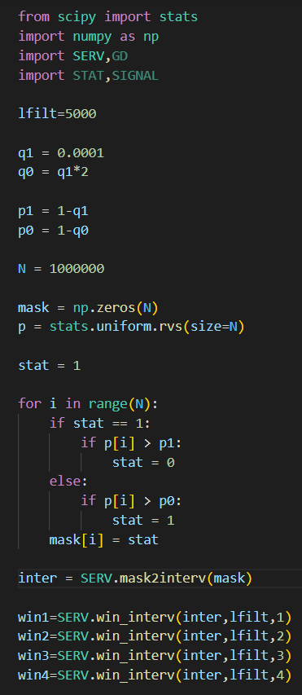
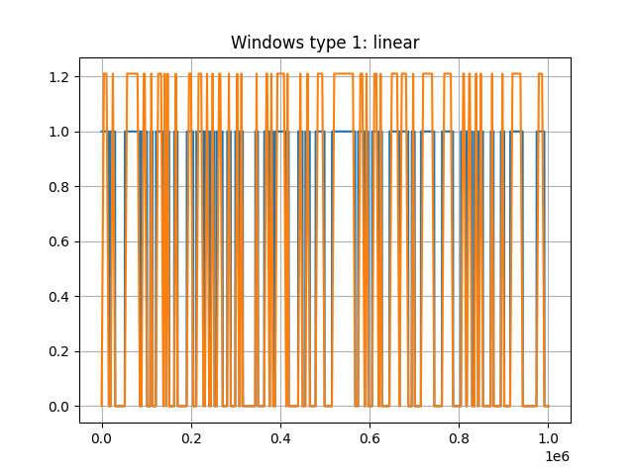
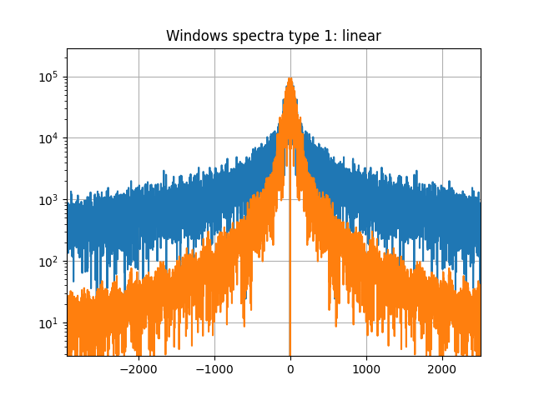
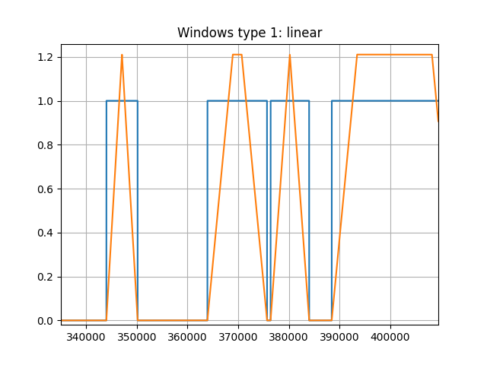
Classe Intervals: win_interv
Se si hanno con molti buchi (descritti da un oggetto intervals), per ridurre lo spread spettrale si può usare una finestratura particolare, calcolabile con la funzione win_interv(inter,lwin), dove inter è l’oggetto intervals e lwin un parametro di lunghezza
Lo script riportato è examp_interv_3.py

Slide 27
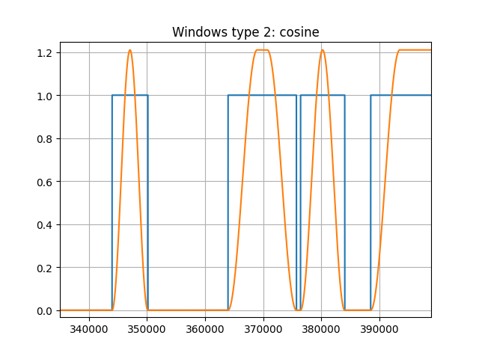
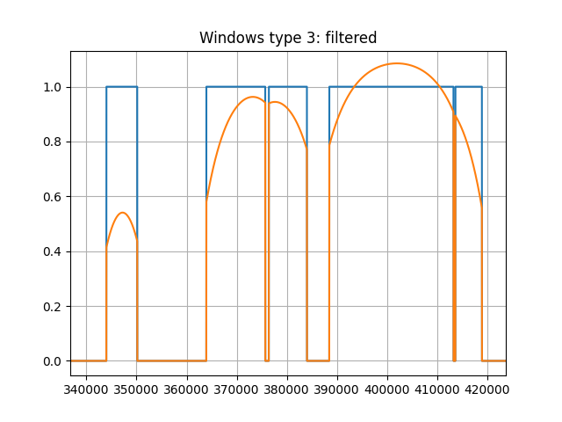
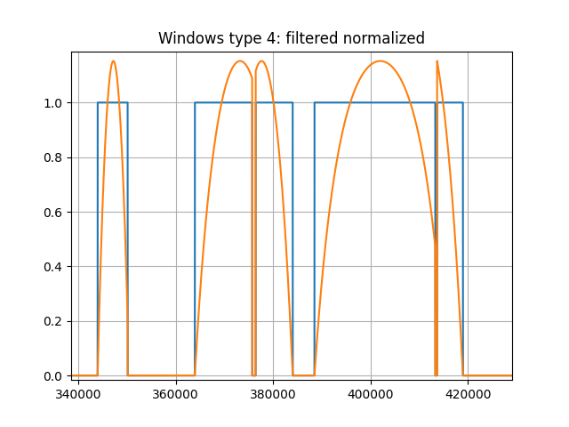
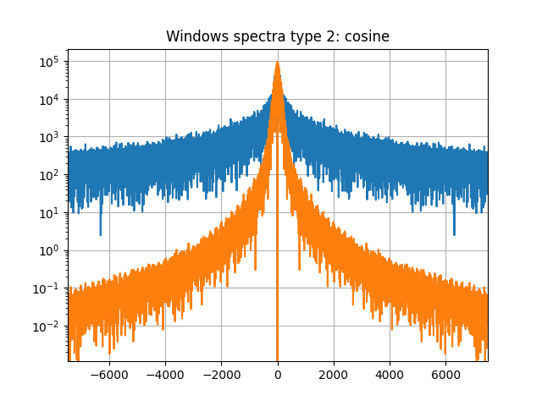
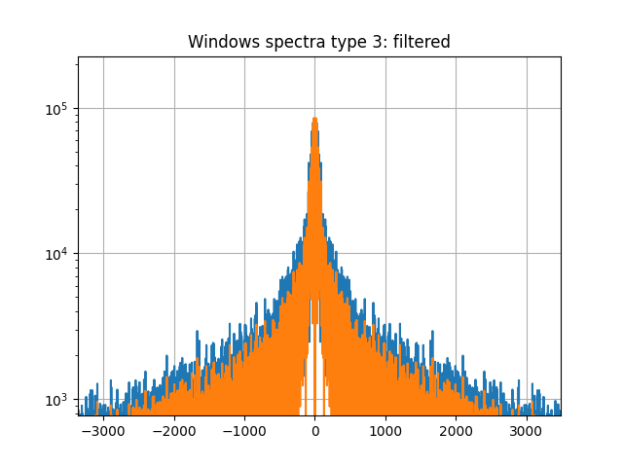
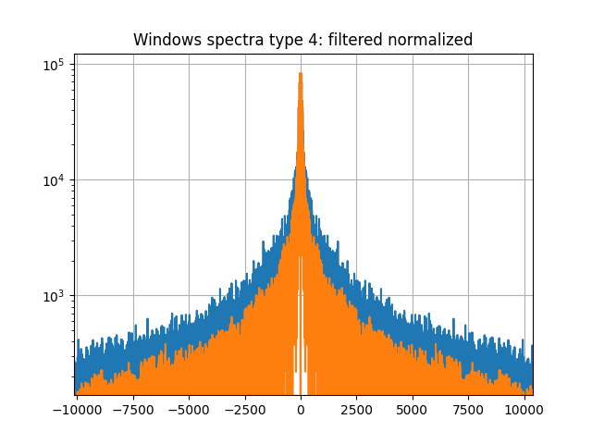
Classe Intervals: win_interv: altri filtri

Slide 28
Novità per i grafici: la funzione GD.plot
plot_gd rimane, con la gestione a tre funzioni, ma è affiancata da
def plot(ingd,**plotpar):
ingd input gd or array
x changed x
keywords:
more=1 no newfig
mode='step'
mode='scatter'
xlog=1
ylog=1
loglog=1
plmodif plot modifier (es.: 'r+',
see https://matplotlib.org/2.1.1/api/_as_gen/matplotlib.pyplot.plot.html)
x=array abscissa modification
fmt='r','b',... (for step)
title='Something' put a title
xlab='Something' put a xlabel
ylab='Something' put a ylabel
label='Something' sets a label to the line
Tutto è gestito da keyword con valori default.
Ci sono vari wrapper che semplificano l’uso:
semilogx
semilogy
loglog
step

Slide 29
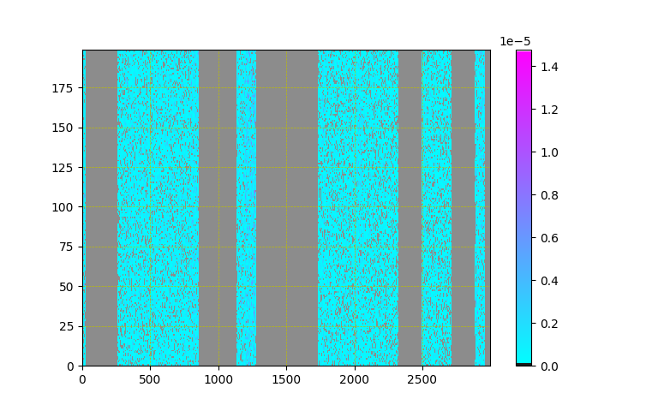
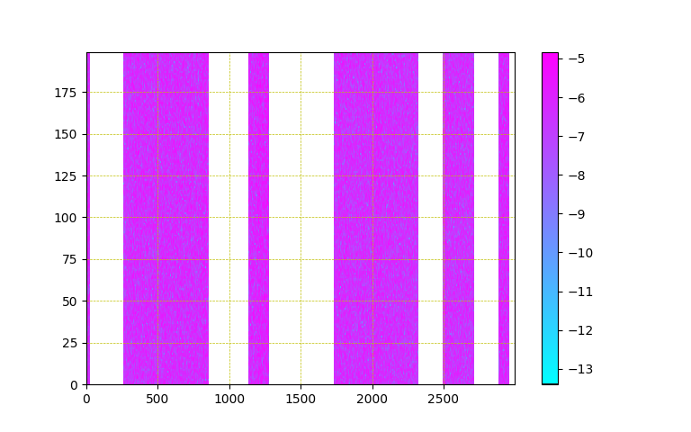
Novità per i grafici: la funzione GD2.grey_map
La funzione grey_map è stata potenziata, con colormap personalizzabili, e può essere gestita anche senza map_helper.
>>> sp1=GD2.im_cut(sp,[22000,25000],[500,700])
>>> GD2.grey_map(abs(sp1.y),modif=1,modpar=2)
Il log10

Slide 30
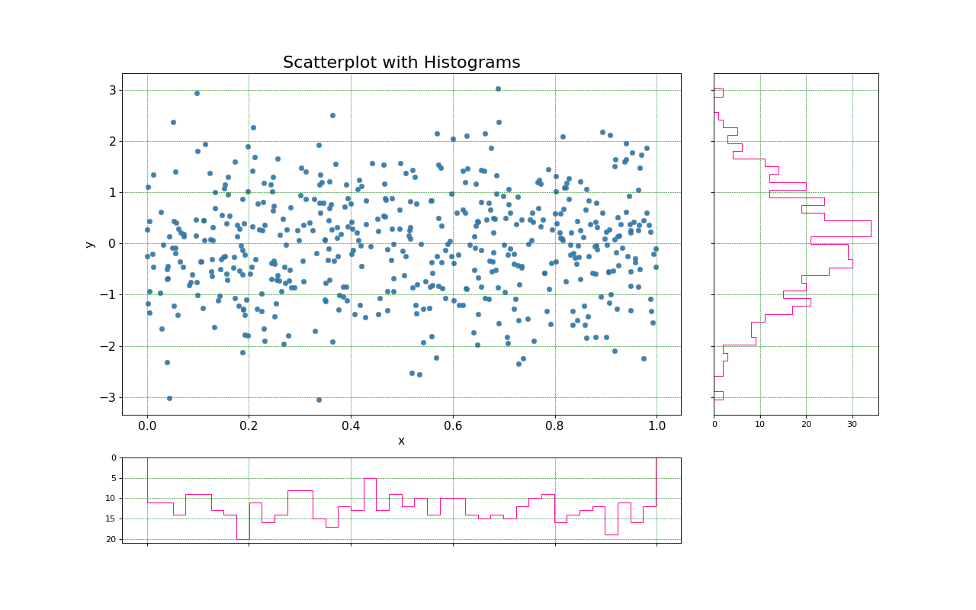
Qualche altro tipo di grafico realizzato: scatter plot semplice

Slide 31
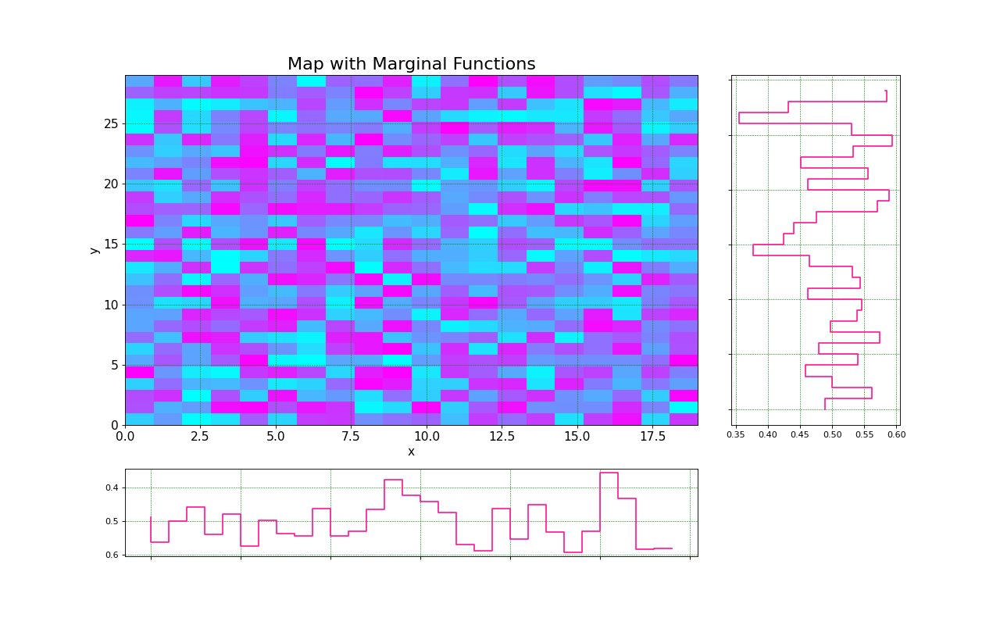
Qualche altro tipo di grafico realizzato: per GD2 o 2D-array

Slide 32
Iniziato GUISNAG
La prima function realizzata in GUISNAG:
get_posclick(n=1)
che prende n posizioni su un grafico realizzato con Matplotlib, cliccando col pulsante sinistro (il pulsante destro cancella l’ultimo punto e quello centrale interrompe) .
Sto cercando di capire quale software utilizzare:
Tkinter è quello «ufficiale», ma manca di strumenti di sviluppo interattivi e mi è sembrato un po’ incongruo
PyQT (6) forse un po’ più complesso, ma il più professionale
Altri non sembrano adeguati.
Non c’è bisogno di fare una scelta unica, ma sarebbe utile sceglierne uno su cui focalizzare il know how.

Slide 33
Ecco come si presenta la struttura base dei bsd:
t0: 57757.15592592592
inifr: 60
bandw: 10
v_eq: [4301×4 double]
p_eq: [4301×4 double]
Tfft: 1024
ant: 'ligol'
run: 'O2'
cal: 'C02_2048'
clean_fraction: 5.3483e-04
tcreation: '05-Apr-2019 12:57:09'
durcreation: 64.7034
mi_abs_lev: 0.0020
A questi dati viene aggiunta una nuova più complessa struttura tfstr, chiamata scherzosamente “addobbo” (decoration), che sintetizza delle analisi di base del bsd.

Slide 34
Ecco la struttura schematica delle strutture annidate della tfstr:
cont
tfstr
subsp pt bsd_par clean
typ gd2 sky .
Sono 9 strutture annidate, comprendenti centinaia di variabili, alcune delle quali array in una o due dimensioni.
Ovviamente la situazione potrebbe cambiare nel future e alter strutture potrebbero aggiungersi.
Il problema è quindi gestire efficacemente oggetti di questo genere, soprattutto per la conservazione su disco che per l’accesso.

Slide 35
Nuove idee per i BSD
Il problema principale è la mancanza di “strutture” in Python, che possono essere sostituite con qualche vantaggio e qualche svantaggio con classi e gestione a oggetti. Un altro problema è lo sviluppo dei BSD con nuove features.
L’idea base è quindi sostituire la struttura ad albero con oggetti concettuali indipendenti, visti come servizi.
Questa nuova organizzazione è “virtuale” e slegata da come avviene lo storage e quindi sarebbe in grado di gestire allo stesso modo anche i vecchi BSD. I nuovi saranno ottimizzati per l’accesso e la gestione.
Occorre una riflessione collettiva su come realizzarlo e su quali servizi sviluppare e come.
Per l’accesso e la gestione va sviluppata una opportuna GUI.

Slide 36
Sito utile
Vorrei segnalare questo sito http://robyp.x10host.com/3/ che offre help per caratteristiche avanzate di Python (in genere non presenti nei manuali che si trovano).

